Slide 1

软件测试实用教程 ——方法与实践
PartI 软件测试概述

Slide 2
自我介绍
姓名：
Tel:
QQ:

Slide 3
课程简介
围绕测试基础理论知识学习，主要包含如下知识
软件测试基础知识
黑盒测试技术
白盒测试技术
专题测试

Slide 4
课程介绍
考核方式：
期末成绩占总评成绩的40%
平时作业占总评成绩的55%
平时出勤占 总评成绩的5%

Slide 5
目录
什么是软件测试
为什么进行软件测试
软件测试发展历程、现状与职业前景
怎样进行软件测试
测试体验
软件测试基础概念
测试流程
软件测试职业前景
Notes:
分类要不要往前放？
基本概念：测试用例、软件缺陷 、软件测试分类（黑白，动静，手工、自动，单元、集成等） 自动化测试

Slide 6


软件测试的概念
什么是软件
软件 = 程序 + 数据库 + 文档 + 服务

Slide 7
软件测试的概念
什么是软件测试
The process of running or testing the system manually or automatically by using tools,in order to verify whether it satisfies the requirements or to make clear the difference between the actual outcome and the expected outcome. （IEEE1983）（Institute of Electrical and Electronics Engineers）
使用人工或自动手段来运行或测试某个系统的过程，目的在于检验其是否满足规定的需要或是弄清楚预期结果与实际结果之间的差别
Notes:
satisfies 满足因素
outcome 结果

Slide 8
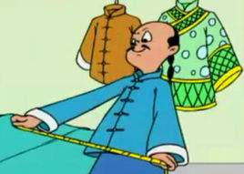
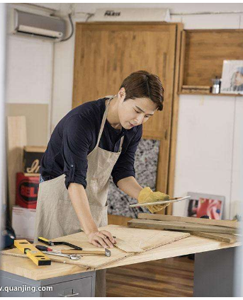
软件测试的概念
什么是软件需求说明书
SRS(Software Requirements Specification), 软件需求说明书的编制是为了使用户和软件开发者双方对该软件的初始规定有一个共同的理解， 使之成为整个开发工作的基础。包含硬件、功能、性能、输入输出、接口需求、警示信息、保密安全、数据与数据库、文档和法规的要求等等
Notes:
打开SRS，展示

Slide 9
软件测试的概念
如果我们有良好的设计和高水平的程序员，就不需要测试了
软件测试并不创造任何代码和产品，我们可以不需要测试
测试等于调试
软件需求规格说明应详细地包含所有用户需求
软件测试可以提高软件质量
测试是没有技术含量的
软件测试是没有前途的工作，只有程序员才是软件高手
软件测试工作的认识误区

Slide 10
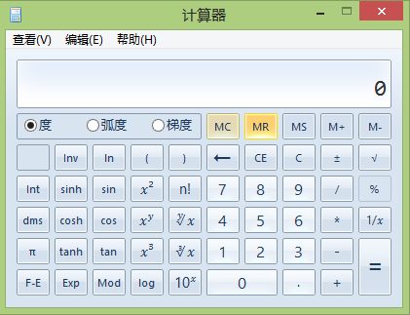
软件测试的原则一
如何测试计算器程序？
1+1,1+2,1+3……1+9999999999999999999
1-1,1-2……
1*1,1*2,1*3……
1/1,1/2,1/3……
测试原则一：完全测试是不可能的
Notes:
软件开发模型是软件开发的全部过程、活动、任务和管理的结构框架。它给出了软件开发活动各阶段之间的关系。能够清晰、直观地表达软件开发全过程
那类比学习，何为测试模型呢？
软件测试和软件开发一样，都遵循软件工程原理，遵循管理学原理 。测试专家通过实践总结出了很多很好的测试模型。测试模型实质是将测试活动进行了抽象，明确了测试与开发之间的关系，是测试管理的重要参考依据。

Slide 11
软件测试原则二
在记事本中输入“写”字，保存后，再次打开查看
测试原则二：软件测试是有风险的行为

Slide 12
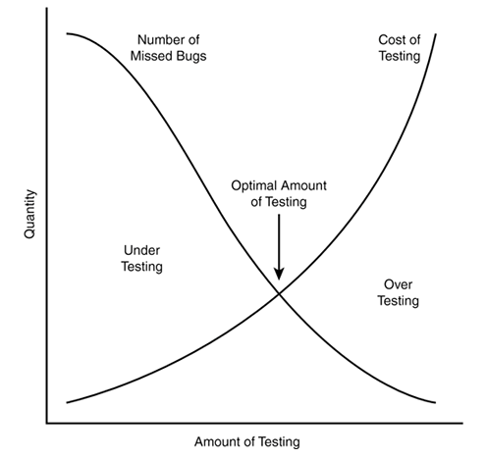
软件测试原则三
测试原则三：测试无法显示潜伏的软件缺陷
每个项目都有最优测试量

Slide 13
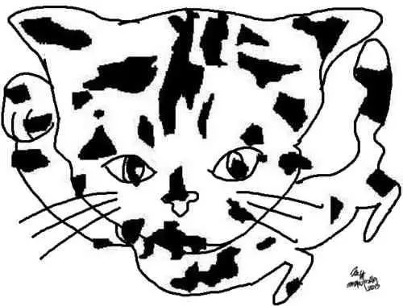
软件测试原则四
测试原则四：找到的软件缺陷越多，就说明软件缺陷越多

Slide 14
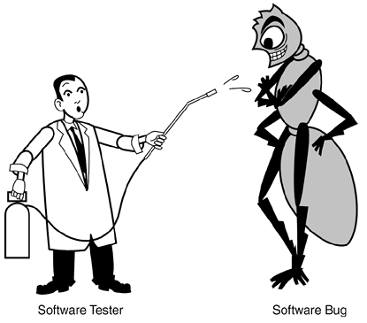
软件测试原则五
测试原则五：
测试越多，其对测试的免疫力越强

Slide 15
目录
什么是软件测试
为什么进行软件测试
软件测试发展历程、现状与职业前景
怎样进行软件测试
测试体验
软件测试基础概念
测试流程
软件测试职业前景
Notes:
分类要不要往前放？
基本概念：测试用例、软件缺陷 、软件测试分类（黑白，动静，手工、自动，单元、集成等） 自动化测试

Slide 16

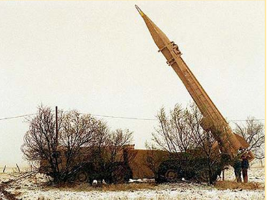
为什么进行软件测试
狮子王游戏
千年虫问题
英特尔奔腾浮点除法缺陷
（4195835/3145727）*3145727-4195835
美国爱国者导弹系统
Notes:
第一个：大家都知道迪斯尼公司，对吧，迪斯尼公司是做什么的？电影，娱乐，服饰…… 94年的时候迪斯尼公司想做新的领域，儿童游戏软件，狮子王游戏，由于是迪斯尼公司第一次做游戏，所以在之前做了大量的宣传和促销，狮子王游戏光碟几乎成为那年圣诞节，家长送儿童的必送礼物。销售额非常可观，但是圣诞节的时候，灾难也来了，什么灾难？迪斯尼公司的客服人员几乎要被电话淹没了，因为光碟在普通用户的PC上都不能使用，孩子的哭闹，大人的抱怨，媒体的报道，给迪斯尼公司产生了非常大的负面影响。什么原因呢？因为迪斯尼公司开发人员使用的电脑不是普通大众使用的，软件只在他们自己电脑上运行的顺畅，其他大部分电脑不能运行，缺少兼容性测试，或者市场调查。
第二个案例：美国爱国者导弹系统，首次应用在海湾战争中，对抗伊拉克飞毛腿导弹立下了汗马功劳，但是在多哈战争中却失利了，击毙了28名美国士兵，什么原因？难道是神的安排？当然不是，分析发现原因在于一个软件缺陷，系统实战的一个很小的计时错误积累起来到14小时后，追踪不再准确，在多哈战争中，系统已经运行了100多个小时。
第三个案例：千年虫问题，20世纪70年代早期的某位程序员设计开发工资系统 ，当时计算机存储空间非常小，迫使他去压缩每一位存储空间，压缩到什么程度呢？1974，存成74，大家想想这样会不会有问题？当然会了，工资等于什么？时间减时间乘以时薪（或日薪），总之依赖于时间，他当时想到了到了2000年时会出问题，但是那是25年以后的事情，估计那时候都没人用了，或者升级了，先顾眼下的存储问题，所以，年份只存两位，但是没想到2000年时，这个系统还在有很多人用，并且，Dave已经退休了，之后的人也不知道他是这么存的，也没有做相应的修改，所以这个问题产生了，由 这个问题带来的损失达到数亿美元，损失大不大？
第四个案例：
使用系统自带的计算器计算这个算式（4195835/3145727）*3145727-4195835，口算下，得几。显然是 0 ，而老式的英特尔奔腾处理器计算不等于0，这个问题当时被测试人员 测试出来了，但是英特尔公司的高层没有重视这个问题，他们当时想，只有很少的科研人员才会用到这种算法，所以没有去修改，造成英特尔公司4亿美元的损失和巨大的名誉损失。
第五个案例：
打开系统自带的记事本，写入写，保存关闭，再打开，可以看到什么？这是微软系统的错误。
类似于这样的错误，太多了，如前几年我们的12306铁路订票系统，2008年奥运会订票系统，ATM机多吐钱问题……你可能在想，这多吐钱的事，怎么没让我碰上，你别碰上，碰上是要惹牢狱之灾，没准还有生命危险。
所以，大家想想软件的质量重要不重要，非常重要，任何产品的质量的非常重要，软件产品更是。一个计算错误，没准能导致飞机失事，很有可能……，这个事情想想非常恐怖，所以，我们是做软件的，我们要做好软件产品的质量，从学习软件测试开始。

Slide 17
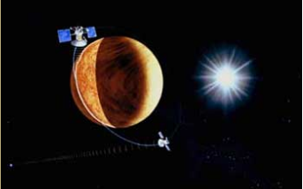
为什么进行软件测试
1962年7月22日，美国向金星发射第一艘宇宙飞船--水手1号在升空290秒后，偏离了轨道
地面计算机的程序：
if not 雷达能够与火箭联系
Then
不要纠正火箭的的飞行路线
由于人为错误：语句中的not被丢掉了

Slide 18
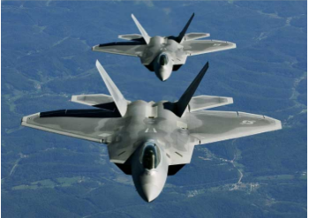
为什么进行软件测试
2007年2月12日，美国空军第四代F22型“猛禽”战斗机， 按计划转场飞往日本嘉手纳空军基地，途中将飞越国际日期变更线，即要从今天飞往明天，在飞越变更线后，猛禽机载系统仍显示的是今天，卫星导航系统显示的明天，无法同步，燃料分系统、导航、部分通讯系统完全失灵，飞行员进行了多次努力也未能重启这些系统，12架猛禽被迫返航
Notes:
让美军引以为荣的F22，出现这样小儿科式的失误，表明美国人的高科技和F22优越的性能之中一定潜藏着人为或者人不为的隐患。这一事件，也应该给我国航空科研以深刻启示，技术上的创新和经验上的守旧同样重要，打造中国的空中猛禽，更应该精益求精才是。

Slide 19
为什么进行软件测试
1982年，西伯利亚天然气管道控制软件缺陷
1990年，AT&T（美国电话电报公司）大型交换机软件的缺陷

Slide 20
为什么进行软件测试
2009年，谷歌公司的gmail缺陷
2011年，亚马逊云计算中心宕机

Slide 21
为什么进行软件测试
2012年，骑士资本的部署缺陷

Slide 22
1.2为什么进行软件测试
Priactice
自己打开记事本，在上面输入“联通”，保存，关闭，再打开
为什么进行软件测试
提高软件质量
确保软件满足需求

Slide 23
目录
什么是软件测试
为什么进行软件测试
软件测试发展历程、现状与职业前景
怎样进行软件测试
测试体验
软件测试基础概念
测试流程
软件测试职业前景
Notes:
分类要不要往前放？
基本概念：测试用例、软件缺陷 、软件测试分类（黑白，动静，手工、自动，单元、集成等） 自动化测试

Slide 24
软件测试的发展历程
软件的测试的发展历程
第一阶段：初始阶段
第二阶段：定义阶段
第三阶段：集成阶段
第四阶段：管理、测量和最佳化阶段

Slide 25
软件测试的发展历程
第1阶段：初始阶段
时间：20世纪70年代以前
测试等同于“调试”
1975年测试与“调试”区别开
无法适应软件行业发展的需要

Slide 26
软件测试的发展历程
第2阶段：定义阶段
软件工程开始受到广泛关注，人们对软件测试方法和过程展开探索
Bill Hetzel，《The Complete Guide to Software Testing》，提出一类方法：软件测试的目的是验证软件是工作的（正向）
Glenford Myers,《The Art of Software Testing》,提出第二类方法：软件测试的目的是证伪，以逆向思维发现被测软件系统中的缺陷（逆向）

Slide 27
软件测试的发展历程
第3阶段：集成阶段
软件开发方式逐渐由混乱无序的开发过程过渡到结构化的开发过程
出现软件测试行业标准（IEEE/ANSI）和ISO国际标准
1981年，Bill Hetzel 首次在大学开设Structured Software Testing公共课，成为IT技术人员需要掌握的核心技术

Slide 28
软件测试的发展历程
第3阶段：集成阶段
1988年，David Gelperin 在Communicaions of ACM上发表论文The Growth of Software Testing,首次介绍系统化软件测试和评估流程
开始出现QA和SQA部门
Notes:
ACM (Association for Computing Machinery ) 中文：国际计算机学会。ACM是一个世界性的计算机从业员专业组织，创立于1947年，是世界上第一个科学性及教育性计算机学会，目前在全世界130多个国家和地区拥有超过10万名的会员。ACM是全世界计算机领域影响力最大的专业学术组织。ACM所评选的图灵奖（A.M. Turing Award）被公认为世界计算机领域的诺贝尔奖。现任主席为Vicki L. Hanson教授。

Slide 29
软件测试的发展历程
第4阶段：管理、测试和最佳化阶段
20世纪90年代，软件测试进入全面发展时期
出现多种测试工具
Gelper博士提出测试支持模型
Burnstein博士提出测试成熟度模型，依据软件能力成熟度提出5个不同级别
TMM模型

Slide 30
软件测试背景
本章重点
软件测试发展历程
软件测试现状

Slide 31
软件测试现状
软件测试现状：国外现状
相当成熟，并已成为一个独立的产业
软件测试在公司中的地位非常重要
软件测试的理论研究蓬勃发展
软件测试市场繁荣

Slide 32
软件测试的现状
软件测试现状：国内现状
萌芽中的市场正在起步
对软件测试的认识和重视程度在不断提高
对软件产品化测试的技术研究从手动向自动化方式转变
软件测试人员需求大，人员素质不断提高
测试服务体系初步形成规模

Slide 33
软件测试的现状
外包测试现状
三种模式
现场测试模式(On-Site)
内部测试模式(In-House)
完全离岸外包模式(Off Shore)
现场增援与离岸结合模式(On Site+Off Shore)
设立联合研发中心模式
Notes:
文思海辉
软通动力

Slide 34
TMM成熟度等级
Level5:
优化缺陷预防和质量控制
1 将过程数据用于缺陷预防
2 实施质量控制度量
3 优化测试过程
Level4:
管理和度量
Testing Maturity Model
测试能力成熟度模型
拟制跨整个组织的评审程序
拟制测试度量程序
制定软件质量评价方法
Level3:
集成
1 组建一个软件测试组织
2 拟制专业培训程序
3 将测试集成到软件生命周期中
4 控制和监督测试过程
Level2:
阶段定义
1 制定测试和调试目标
2 具备测试策划过程
3 制度化基本的测试技术和方法
Level1:初始

Slide 35
优秀测试方向毕业生就业统计表
年级 | 姓名 | 就业单位 | 薪资
2014 | 李萌 | 京东 | 20W
2014 | 杨帆 | 新浪 | 14W
2014 | 杨跃娟 | 美团 | 24W
2014 | 张佳浩 | 百度 | 20W
2014 | 刘镯 | 360 | 13W
2015 | 吉俊卿 | 好未来 | 14W
2015 | 姬娅宁 | 滴答 | 13W
2015 | 姜赫 | 小米 | 15W

Slide 36
优秀测试方向毕业生就业统计表
年级 | 姓名 | 就业单位 | 薪资
2015 | 游然 | 百度 | 20W
2016 | 杨天莹 | 百度 | 实习
2016 | 史素佳 | 滴滴/360 | 实习
2016 | 张飞宇等4人 | 京东 | 实习
2016 | 徐世伟 | 360 | 实习
2016 | 尹璐 | 网易 | 实习
Notes:
李萌 京东 (20W)，杨帆 新浪（14W），杨跃娟 美团（24W），张佳浩 百度，刘镯 360（9*13W） 15 吉俊卿 好未来（14W），姬娅宁 滴答，姜赫 小米，游然 百度 16 杨天莹 百度，史素佳 滴滴/360， 张飞宇等4人 京东，徐世伟 360，尹璐 网易

Slide 37
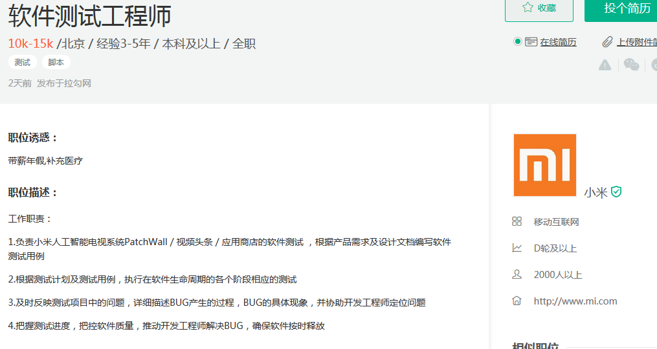
招聘信息分析

Slide 38
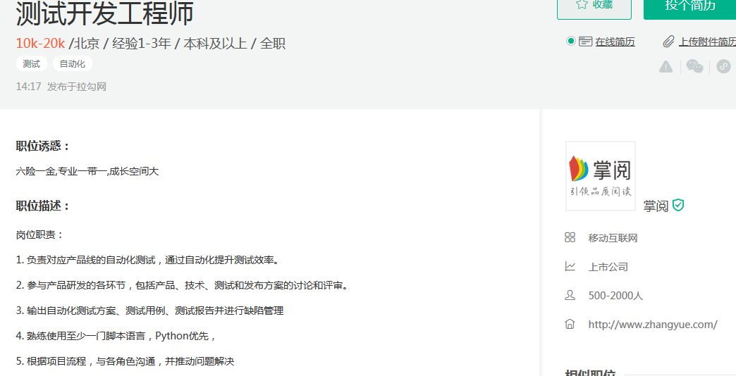

Slide 39
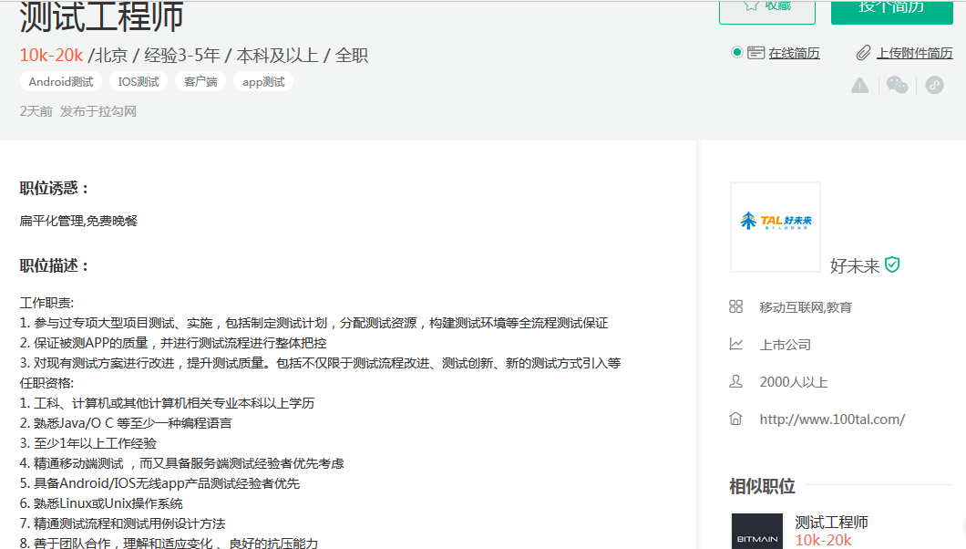

Slide 40
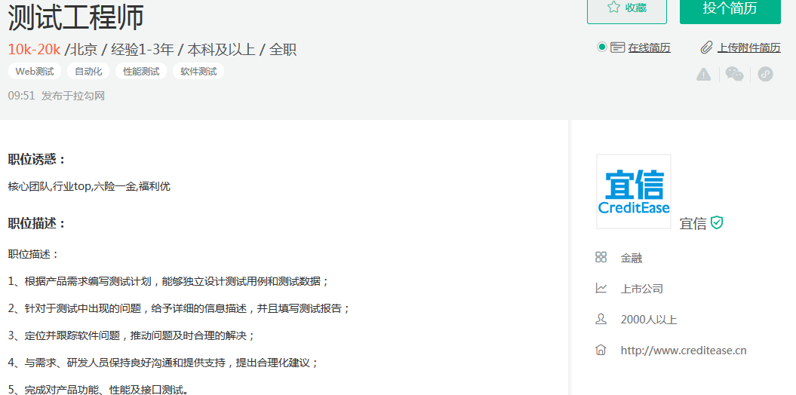

Slide 41
目录
什么是软件测试
为什么进行软件测试
软件测试发展历程、现状与职业前景
怎样进行软件测试
测试体验
软件测试基础概念
测试流程
软件测试职业前景
Notes:
分类要不要往前放？
基本概念：测试用例、软件缺陷 、软件测试分类（黑白，动静，手工、自动，单元、集成等） 自动化测试

Slide 42
测试体验
测试智慧绍兴，尝试找其中的bug
http://www.roqisoft.com/zhsx/jqjs.php?rnd=625293532

Slide 43
目录
什么是软件测试
为什么进行软件测试
软件测试发展历程、现状与职业前景
怎样进行软件测试
测试体验
软件测试基础概念
测试流程
软件测试职业前景
Notes:
分类要不要往前放？
基本概念：测试用例、软件缺陷 、软件测试分类（黑白，动静，手工、自动，单元、集成等） 自动化测试

Slide 44
软件测试基础概念
测试用例
软件缺陷
软件测试分类
黑盒测试，白盒测试
动态测试，静态测试
手工测试，自动化测试

Slide 45
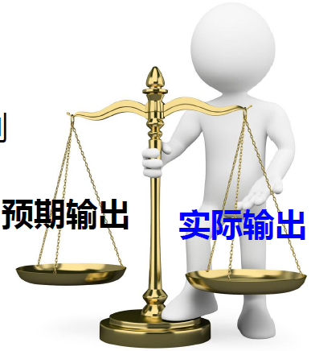
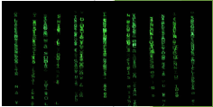



测试用例的概念
测试用例的定义——IEEE1990
是一组测试输入、执行条件和预期结果，目的是要满足一个特定的目标，比如执行一条特定的程序路径或检验是否符合一个特定的需求
运行的测试用例
测试用例

Slide 46
软件测试基础概念
测试用例
软件缺陷
软件测试分类
黑盒测试，白盒测试
动态测试，静态测试
手工测试，自动化测试

Slide 47
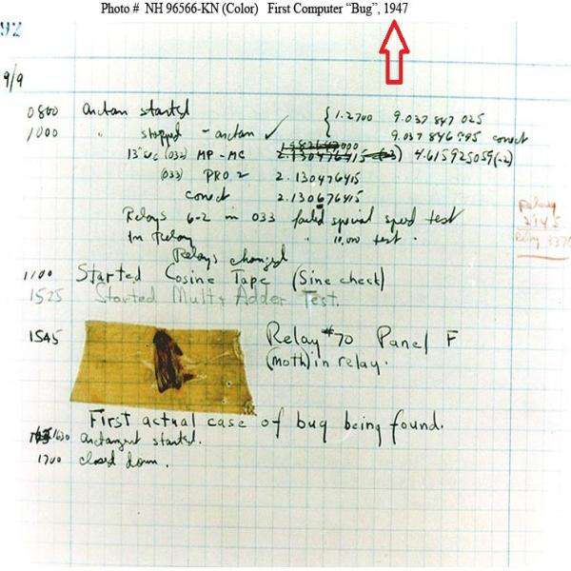
1.5什么是软件缺陷（bug）
Bug的故事
第1代计算机，由庞大而昂贵的真空管组成，计算机运行产生的光和热，吸引了一只小虫子钻进真空管里，导致整个计算机无法工作，找到并取出后，恢复工作，bug这个词就流传下来

Slide 48
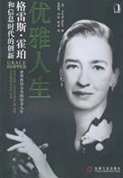

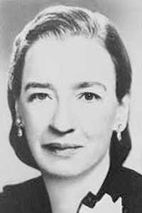
软件缺陷的概念
Grace Hopper，计算机软件之母
1945年9月9日
“First actual case of bug being found”
（第一个发现虫子的实例）

Slide 49
软件缺陷的概念
软件缺陷的定义——Ron Patton
软件测试员认为软件难以理解、不易使用、运行速度缓慢，或者最终用户认为不好
软件未达到需求规格说明书中指明的功能
软件出现了需求规格说明书中指明不应出现的错误
软件功能超出需求规格说明书中指明的范围
软件未达到需求规格说明书中虽未指出但应达到的目标

Slide 50
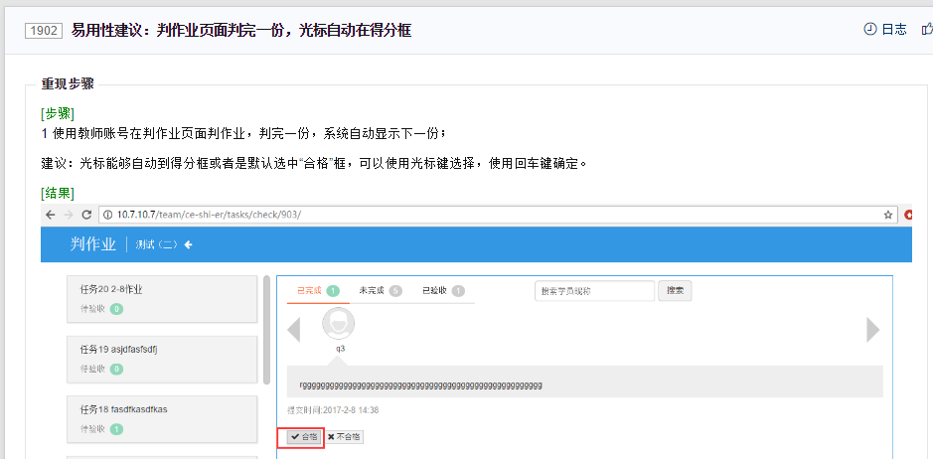
软件缺陷的概念
1、软件测试员认为软件难以理解、不易使用、运行速度缓慢，或者最终用户认为不好

Slide 51
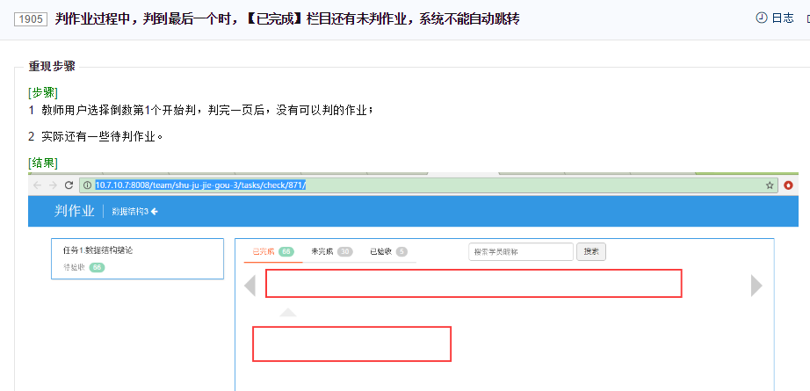
1.5软件缺陷的概念
2 软件未达到需求规格说明书中指明的功能

Slide 52
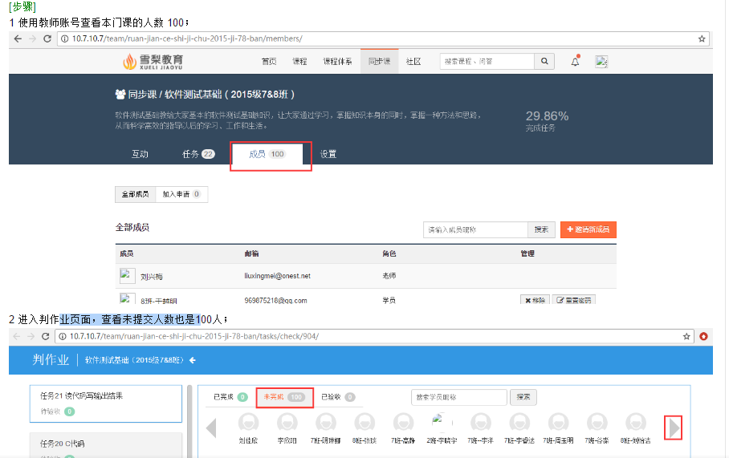
软件缺陷的概念
3 软件出现了需求规格说明书中指明不应出现的错误
Notes:
1901

Slide 53
软件缺陷的概念
该规则是若被测系统不能提供在SRS中所要求的容错性，即无法识别用户的无效输入或无效操作，并给予正确的反馈，则对应一个软件缺陷
系统能否应对所有可能的无效用户输入情况
每种无效输入，应以怎样的合理方式进行响应

Slide 54
软件缺陷的概念
4 软件功能超出需求规格说明书中指明的范围
例：开发方没有明确指出使用二维或三维的方式展示建模和数据分析结果，制作方使用三维展示，但用户并不在意结果的展示，在意的是是否能展示更多模型和对数据进行更加充分和有效的分析

Slide 55
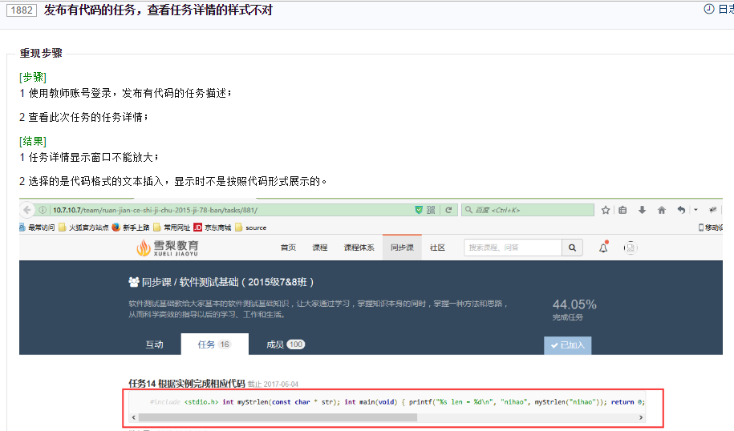
软件缺陷的概念
5 软件未达到需求规格说明书中虽未指出但应达到的目标

Slide 56
软件缺陷的概念
分别属于哪种缺陷
小黄车
选课系统
雪梨交作业
怎样发现缺陷
紧紧抓住用户需求
一个成功的测试是发现了至今没有发现的错误的测试

Slide 57
软件测试基础概念
测试用例
软件缺陷
软件测试分类
黑盒测试，白盒测试
动态测试，静态测试
手工测试，自动化测试

Slide 58
软件测试分类
软件测试分类
从是否关心内部结构角度：黑盒测试、白盒测试
从是否运行被测程序角度：静态测试、动态测试
从执行时是否 需要人工干预角度：人工测试、自动化测试

Slide 59
软件测试分类
黑盒测试、白盒测试

Slide 60
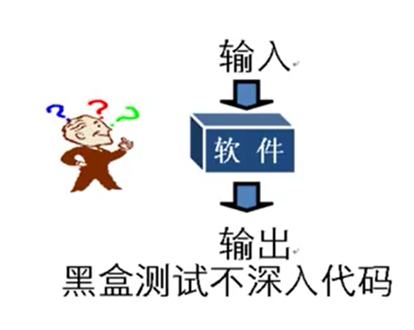
黑盒测试
黑盒测试：
把程序看作一个不能打开的黑盒子，在完全不考虑程序内部结构和内部特性的情况下检测每个功能是否正常使用
Notes:
黑盒测试也称功能测试，它是通过测试来检测每个功能是否都能正常使用。在测试中，把程序看作一个不能打开的黑盒子，在完全不考虑程序内部结构和内部特性的情况下，在程序接口进行测试，它只检查程序功能是否按照需求规格说明书的规定正常使用，程序是否能适当地接收输入数据而产生正确的输出信息。黑盒测试着眼于程序外部结构，不考虑内部逻辑结构，主要针对软件界面和软件功能进行测试。

Slide 61
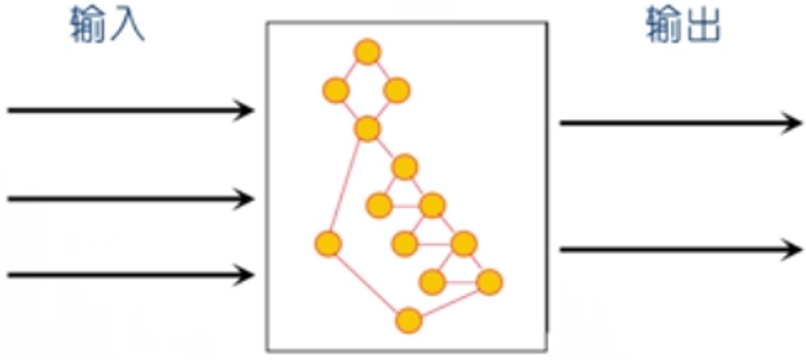
白盒测试
称结构测试、透明盒测试、逻辑驱动测试或基于代码的测试

Slide 62
静态、动态测试
静态测试
不运行代码进行的测试
动态测试
运行代码进行的测试

Slide 63
手工、自动化测试
手工测试
使用人工的方式进行测试
自动化测试
通过测试工具、测试脚本等手段，按照测试工程师的预订计划对软件产品进行自动的测试

Slide 64
自动化测试—适合情况
适合自动化的情况
产品型项目
增量式开发，持续集成
回归测试
需要频繁运行的测试
Notes:
https://blog.csdn.net/xm_csdn/article/details/76566598

Slide 65
自动化测试—不适合情况
定制型项目（项目周期短）
业务规则复杂、多变
软件不稳定

Slide 66
第1章 软件测试核心概念
什么是软件测试
为什么进行软件测试
怎样进行软件测试
什么是软件缺陷
什么是测试用例
谁来做测试
软件测试职业前景
66

Slide 67
学习软件测试基础课程的意义
帮助开发工程师分析需求，提高代码质量
帮助产品分析师养成站在用户角度思考问题的习惯
帮助软件测试工程师扎实基本功

Slide 68
软件测试职业意义
初级软件测试工程师
测试开发工程师
测试团队管理（测试总监）
……

Slide 69
软件测试人员具备的素质
对软件测试工作有正确的认识
具有很强的沟通能力、外交能力
掌握比较全面的技术
测试中要做到“五心”（专心、细心、耐心、责任心和自信心）
要有很强的记忆力，怀疑精神和洞察力
具有探索、创新和挑战精神，努力追求完美

Slide 70
内容总结
什么是软件测试
什么是软件
什么是软件测试
从概念上得到的软件测试的目的
为什么进行软件测试
软件测试发展历程和现状

Slide 71
内容总结
怎样进行软件测试
软件测试的分类：黑盒、白盒、静态、动态、用例、缺陷
软件测试职业前景

Slide 72
Question

